Slide 1



Proyecto Ferreteria
Grupo 2
Soraire Sofia
Rivero Nicolas
Gonzalez Yanina

Slide 2
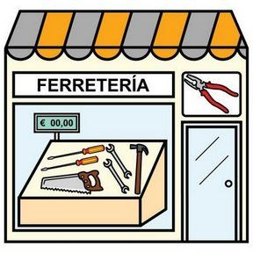

Contexto actual
Razones de publico conocimiento
En negocios fisicos (limitaciones): distanciamiento, restriccion a la cantidad de personas, peligro ante posibles contagios, menor cantidad de compradores, etc.
Resultado:
peligro de disminucion de las ventas
- Ventas

Slide 3
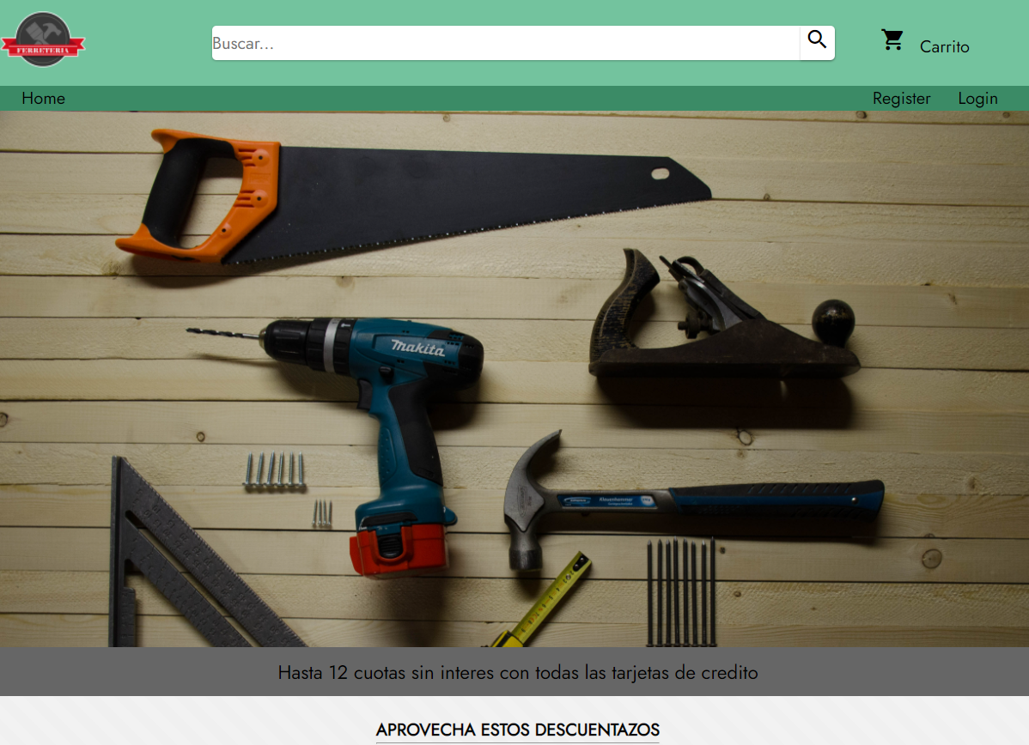

Una possible solucion:
Se presenta una pagina web exclusiva para la venta de articulos de ferreteria (permitir la venta online y las 24 horas)
+ Ventas
Foto pagina web

Slide 4


Quienes serian los clientes objetivo?
Constructores
Instaladores
Gasistas
Plomeros
Publico en general

Slide 5








Gran variedad de tecnologias

Slide 6
Vamos a conocer la pagina!!!

